Slide 1



TRƯỜNG TIỂU HỌC AN HỒNG
CHÀO MỪNG QUÝ THẦY CÔ
VỀ DỰ GIỜ THĂM LỚP
Môn Toán lớp 4A6

Slide 2

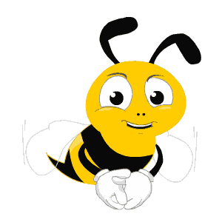

Nhanh
Ai
Ai
Đúng

Slide 3


Câu 1: Đ / S ?
10 072
35 80
45 872
+
S

Slide 4
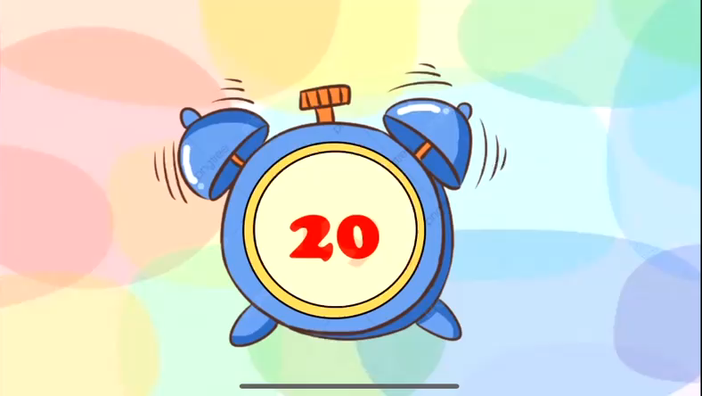
Câu 2: Đ / S ?
139 820
240 134
379 954
+
Đ

Slide 5



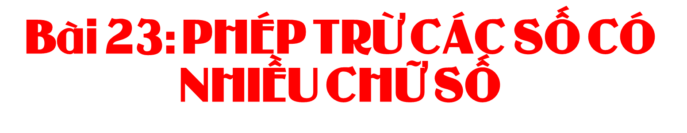


Slide 6

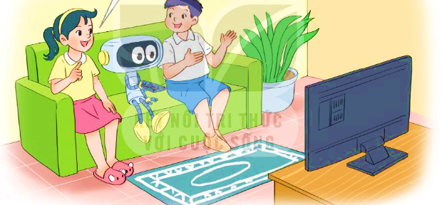
Video dạy hát nhạc có 235 072 lượt xem còn video dạy Tiếng Anh có 438 589 lượt xem
Video dạy Tiếng Anh nhiều hơn video dạy hát nhạc bao nhiêu lượt xem nhỉ?

Slide 7


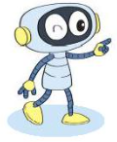

438 589 – 235 072 = ?
a)
9 trừ 2 bằng 7, viết 7
438 589
235 072
-
Thứ tự tương tự như phép trừ đã học
8 trừ 7 bằng 1, viết 1
5 trừ 0 bằng 5, viết 5
2
0
3
5
1
7
8 trừ 5 bằng 3, viết 3
3 trừ 3 bằng 0, viết 0
4 trừ 2 bằng 2, viết 2.

Slide 8

648 390 – 382 547 = ?
b)
0 không trừ được 7, lấy 10 trừ 7 bằng 3, viết 3 nhớ 1.
648 390
382 547
-
9 trừ 1 bằng 8; 8 trừ 4 bằng 4, viết 4.
3 không trừ được 5, lấy 13 trừ 5 bằng 8, viết 8 nhớ 1
2
6
5
8
4
3
8 trừ 1 bằng 7; 7 trừ 2 bằng 5, viết 5.
4 không trừ được 8, lấy 14 trừ 8 bằng 6, viết 6 nhớ 1.
6 trừ 1 bằng 5; 5 trừ 3 bằng 2, viết 2.

Slide 9
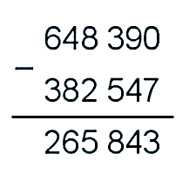
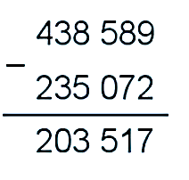
a)
b)
Không nhớ
Có nhớ

Slide 10



Slide 11


1. Đặt tính rồi tính?
36 724 – 3 291
637 891 – 412 520
895 332 – 282 429

Slide 12


2
Khi bay, tớ đập cánh khoảng 180 000 lần trong 5 phút
Còn tớ đập cánh khoảng 60 000 lần trong 5 phút
Khi bay trong 5 phút, muỗi đập cánh nhiều hơn ong bao nhiêu lần?
Khi bay trong 5 phút, muỗi đập cánh nhiều hơn ong số lần là:
180 000 – 60 000 = 120 000 (lần)

Slide 13
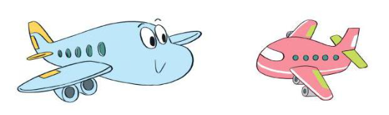
3. Khoang chứa nhiên liệu của máy bay màu xanh có 240 373 l. Khoang chứa nhiên liệu của máy bay màu hồng có 25 350 l. Hỏi khoang chứa nhiên liệu của máy bay nào có nhiều hơn và nhiều hơn bao nhiêu lít?

Slide 14


VẬN DỤNG
LAN HƯƠNG
035.447.3852

Slide 15

TRÒ CHƠI
Ai nhanh ai đúng

Slide 16

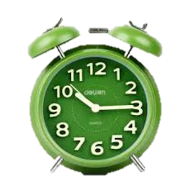
1. Kết quả của phép tính sau đúng hay sai?
548391
13184
1
6
5
5
1
S
4
0
5
1
3
4
2

Slide 17

2. Kết quả của phép tính sau đúng hay sai?
632534
233444
S
2
0
399 190
3
5
4
1

Slide 18





3. Khi thực hiện phép trừ có nhớ thì nhớ vào đâu?
A
A. Nhớ vào số trừ hàng liền trước nó.
B. Nhớ vào số bị trừ hàng liền trước nó.

Slide 19







